Slide 1
2018年CSNS 电源系统
运行及夏季检修工作汇报
加速器技术部电源组
2018.09.12 广东惠州

Slide 2
主要内容
一、电源系统的总体运行情况
二、2018年度夏季检修工作
三、下一步规划及遇到的问题

Slide 3
一、电源系统的总体运行情况
电源组负责的总体设备：
离子源引出电源、离子源晶体阀电源、离子源直流弧电源、离子源交流弧电源、LEBT切束电源（5套）
LEBT、MEBT、DTL、LRBT、RTBT、RCS六极磁铁、注入引出直流电源（233套）
RCS二极校正磁铁电源（34套）
RCS主磁铁电源：13台10kV整流变压器、6台主磁铁电源、20套谐振电抗器、20套谐振电容器（59套）
注入凸轨电源（2套）
引出kicker电源（8套）
高频偏流源（8套）
铁温保护系统（4套）
共计353套在线运行设备

Slide 4
一、电源系统的总体运行情况
1、直线前端脉冲电源：
电源 | 运行日期 | 运行时间 | 故障时间 | 故障原因 | 运行效率
离子源引出电源 | 2017.4.13---2017.6.8（36天） 2017.6.29---2017.7.27（29天） 2017.8.8-----2017.8.28（11天） 2017.10.30---2017.11.12（14天） 2018.1.3----2018.4.9（96天） 2018.4.22----2018.5.9（18天） 2018.5.21----2018.5.29（9天） 2018.6.17----2018.7.20（34天） | 5928小时 | 8小时 | 1、电流测量头接触不良，波形畸变（已解决） 2、充电机时间继电器损坏（已解决） | 99.9%
离子源晶体阀电源 | 同上 | 同上 | 0小时 | 无故障 | 100%
离子源直流弧电源 | 同上 | 同上 | 0小时 | 无故障 | 100%
离子源交流弧电源 | 同上 | 同上 | 0小时 | 无故障 | 100%
LEBT切束电源 | 2017.5 .31----2017.6.8（9天） 2017.7.2---2017.7.14（13天） 2017.7.20---2017.7.27（8天） 2017.8.8---2017.8.28（21天） 2017.10.30---2017.11.12（14天） 2018.1.14---2018.4.9（86天） 2018.4.16----2018.5.9（24天） 2018.5.21----2018.5.29（9天） 2018.6.17----2018.7.20（34天） | 5232小时 | 0小时 | 无故障 | 100%

Slide 5
一、电源系统的总体运行情况
2、注入引出脉冲电源：
电源 | 运行日期 | 运行时间 | 故障时间 | 故障原因 | 运行效率
注入脉冲电源 | 2017.5 .31----2017.6.8（9天） 2017.7.2---2017.7.14（13天） 2017.7.20---2017.7.27（8天） 2017.8.11---2017.8.28（8天） 2017.10.30---2017.11.12（14天） 2018.1.14---2018.4.9（86天） 2018.4.16----2018.5.9（24天） 2018.5.21----2018.5.29（9天） 2018.6.21----2018.7.20（30天） | 4824小时 | 3小时 | 1、远程通信受到到干扰自动关机（已解决） 2、三相平衡检测电路收到干扰，使电源联锁保护（暑期解决） 3、水流量不稳，使电源连锁保护（2次） 4、BVPS A5功率模块故障，使电源联锁保护（复位解决） 5、电源受干扰无故障自动关机（通过中控临时报警解决） | 99.9%
引出脉冲电源 | 2017.6 .5----2017.6.8（4天） 2017.7.2---2017.7.14（13天） 2017.7.20---2017.7.27（8天） 2017.8.11---2017.8.28（8天） 2017.10.30---2017.11.12（14天） 2018.1.14---2018.4.9（86天） 2018.4.16----2018.5.9（24天） 2018.5.21----2018.7.20（60天） | 5208小时 | 66小时 | 1、闸流管电源故障（8次，更换闸流管电源解决） 2、充电电源掉高压（1次，已解决） 3、触发器交流稳压源损坏（2次，更换交流稳压源解决） 4、闸流管灯丝氢压测量线打火（已处理） 5、磁铁真空保护（2次，复位解决） 6、电源受干扰保护（3次，通过把信号线远离闸流管及加磁环解决） 7、高压传输电缆击穿（1根，更换电缆解决） 8、多触发（98次）、漏触发（195次） | 98.7%

Slide 6
一、电源系统的总体运行情况
3、 LEBT、MEBT、DTL、LRBT直流电源：
 | 故障时间 | 故障电源 | 故障现象 | 故障原因
1 | 2018年2月23日 | DTLQPS71 | “磁铁过温故障” | 水冷报警
2 | 2018年3月26日 | DTLQPS83 | 输出电流异常 | “控制器死机”
3 | 2018年4月5日 | DTLQPS16等 | 故障跳闸 | 南方电网波动
4 | 2018年4月5日 | DTLQPS43 | ADDA板 | “控制器死机”
5 | 2018年4月20日 | DTL83 | “磁铁过温故障” | 水冷报警
6 | 2018年4月21日 | DTL84 | “磁铁过温故障” | 水冷报警
7 | 2018年4月22日 | DTL83 | “磁铁过温故障” | 水冷报警
8 | 2018年4月26日 | DTLQPS84 | “磁铁过温” | 水冷报警
9 | 2018年4月28日 | MEBTDHPS05 | 误操作 | 远控给定不为0
10 | 2018年4月27日 | DTLQPS84 | “磁铁过温” | 水冷报警
11 | 2018年6月22日 | LRDHPS09 | “前级过流” | 故障跳闸
12 | 2018年6月22日 | LRDHPS11 | 正常 | 远控给定电流电源不响应
电源自身发生故障次数：4次，运行效率99.98%。
数字控制器“死机”：
1、输出电压寄存器不更新，不影响运行：巡视发现状态异常（MEBTQPS10，LRDHPS06）
2、输出电流寄存器不更新，故障推送：DTLQPS83、DTLQPS43-ADDA板坏，更换（2018.4.6）

Slide 7
一、电源系统的总体运行情况
4、 注入引出直流电源：
运行至今，共发生4次故障，运行效率99.98%。
 | 故障时间 | 故障机时 | 故障现象 | 故障原因
1 | 2018年4月5日 | ESEP等6台 | ESEP电源远控主交接电操不吸合 | 南方电网波动
2 | 2018年4月27日 | ESEP | 水流继电器黄灯亮阈值超限报警 | 通用水波动
3 | 2018年5月21日 | DCBC | “整流器过温”故障 | 复位正常，温控头误报
4 | 2018年7月9日 | ISEP1 | 故障连锁MPS异常 | 连接端子问题
5、 RCS二极校正磁铁电源：
运行至今，共发生3次故障，运行效率99.99%。
 | 故障时间 | 故障机时 | 故障现象 | 故障原因
1 | 2018年4月5日 | R1DHPS01等 | 控制器死机 | 南方电网波动
2 | 2018年4月30日 | R1DVPS11 | “输出过流”故障 | ADDA板坏
3 | 2018年5月24日 | R4DHPS04 | “输出过流” | 给定超限

Slide 8
一、电源系统的总体运行情况
6、 RCS主磁铁电源系统-电源：
故障类型 | 故障统计
电源故障 | 9
误操作 | 4
磁铁故障 | 3
定时系统 | 2
PPS系统 | 1
电网波动 | 1
天气原因 | 2
总计 | 22
（1）RCS-BPS电源，M5功率柜信号调理板故障，用时2.72小时
（2）RCS-BPS电源，M1、M5和M9功率柜主交接接触器故障，用时8.8小时/2次
（3）主磁铁电源水流量计故障，5.47小时/6次

Slide 9
一、电源系统的总体运行情况
6、 RCS主磁铁电源系统-谐振电抗器：
主要存在散热片焊缝锈蚀、胶垫老化导致渗油、结构连接件松动以及振动问题，运行期间未发生故障导致停束，运行效率100%。
运行期间针对振动较大的L-B-10、L-B-09、Lch-Q2-02、 L-B-04这四台进行了复测。测试结果表明，均和刚投入运行时的状态相似，最大的振动量变化< 10um。
6、 RCS主磁铁电源系统-谐振电容器：
谐振电容器自2017年投入运行以来，未发生过一次运行故障，运行效率100%。
6、 RCS主磁铁电源系统-谐振保护系统：
谐振保护系统自2017年投入运行以来，未发生过一次运行故障，运行效率100%。

Slide 10
一、电源系统的总体运行情况
7、 RTBT电源：
RTBT电源在过去的运行过程中基本满足CSNS运行调试需要，各项设计指标达到物理设计要求，在运行过程中也对模块化电源进行了三次大的升级改造工作。本轮运行期间RTBT故障时间12.8小时，运行效率99.97%。
针对关键位置处的两台二极磁铁电源RTBPS01、RTBPS02，与厂家多次沟通协调后，给予重新设计制作这两台电源，采用传统成熟方案，目前已经完成现场安装，正在进行现场调试工作。
 | 故障时间 | 故障机时 | 故障现象
1 | 2017年11月6日 | 1 | RTBPS01电源功率模块坏
2 | 2018年2月19日 | 3.13 | RTBPS02电源功率模块坏
3 | 2018年2月27日 | 0.5 | RTBPS01电源功率模块坏
4 | 2018年4月2日 | 0.7 | RTQPS13电源功率模块坏
5 | 2018年4月26日 | 2.03 | RTBPS02电源功率模块坏
6 | 2018年4月30日 | 0.8 | RTQPS06电源功率模块坏
7 | 2018年6月23日 | 0.87 | RTQPS02电源功率模块坏
8 | 2018年6月29日 | 0.88 | RTQPS04电源故障
9 | 2018年6月30日 | 1 | RTQPS27电源功率模块损坏
10 | 2018年7月2日 | 0.2 | RTQPS04电源故障
11 | 2018年7月6日 | 1.2 | RTBPS01电源功率模块坏
12 | 2018年7月17日 | 0.52 | RTQPS23电源功率模块坏
2017年8月，对DC-DC部分进行升级改造，重点解决模块炸机问题
RTBT
电源维护
2018年1月，对PFC部分进行改造，主要解决导电柱缺陷及启动时序
2018年3月、5月，对模块散热风扇及光电转换板电路改造，解决电源输出电流畸变及输出电流电压纹波较大问题

Slide 11
二、2018年度夏季检修工作
检修工作目的：
1、为了保障下一年度设备的稳定运行，尽可能提高运行效率。
2、了解设备内部器件的运行情况，以此为依据进行备品备件的整合，合理安排采购备件品种和采购周期。
3、在检修过程中形成标准的检修操作手册，建立关键器件的运行数据库，为后续的维修及运行状态监控提供有力的支持。
4、使得脉冲电源和普磁电源两部分同事能够更好地相互了解设备的运行情况，逐步熟悉不同专业的技术难点，最终具备独立承担运行值班工作的能力。
检修工作方式：
1、进行常规的维护，包括设备除尘、内部水路渗漏情况检查、内部器件（电容）及电路检测、结构件重新紧固等工作。
2、针对运行中频繁出现的故障，对于已经确定故障原因的进行同类型设备普查或者更换；对于未确定故障原因的，需要进一步的分析和研究，确定故障原因，并准备改进优化方案。

Slide 12
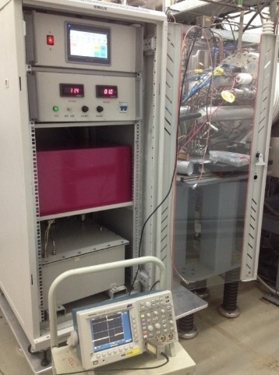
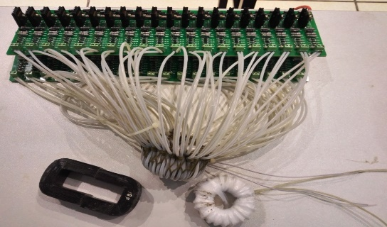
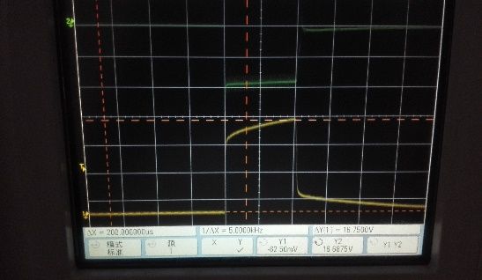
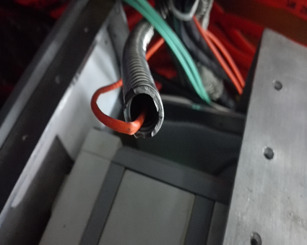
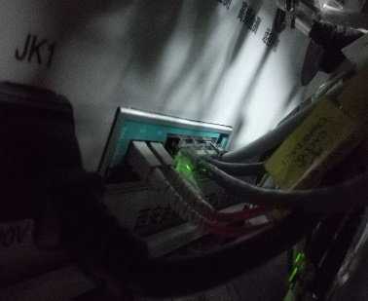
二、2018年度夏季检修工作
1、常规检查
离子源引出电源：（1）除尘、清理（2）加电调试（3）假负载测试及拷机
出现的问题：脉冲高压幅值抖动引出脉冲电流波形受干扰
解决方案：40个MOS管串联的开关板更换、电流波形测试地线焊接牢靠
隧道引出电源：（1）完成电源假负载上电工作（2）测试备用的光驱动油箱开关
（3）检查发现电阻油箱高压座打火烧焦（4）解决供束时电流波形有干扰的问题
切束电源：与上位机通讯故障，检查发现通讯光纤被折断导致。更换备用的通讯光纤，电源通讯正常。

Slide 13
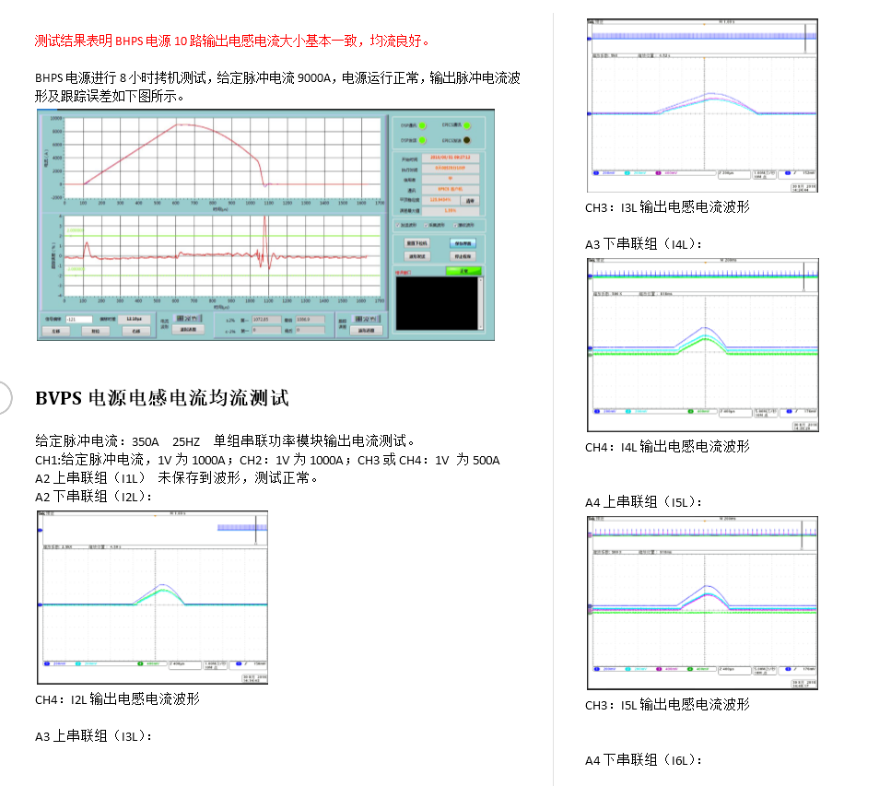
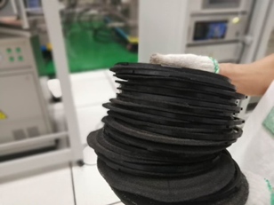
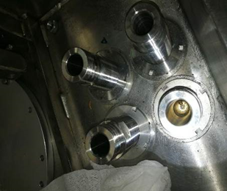
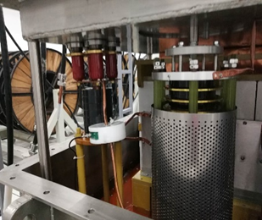
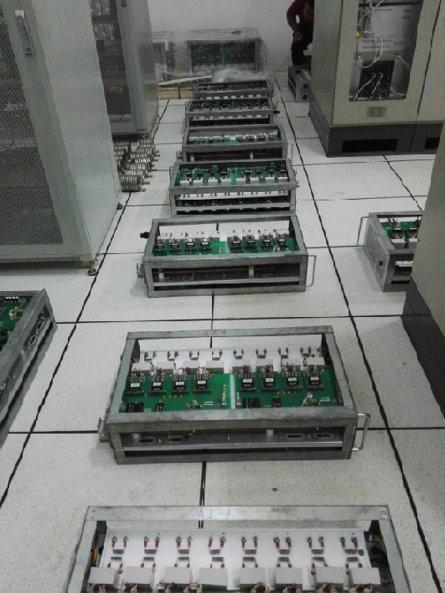
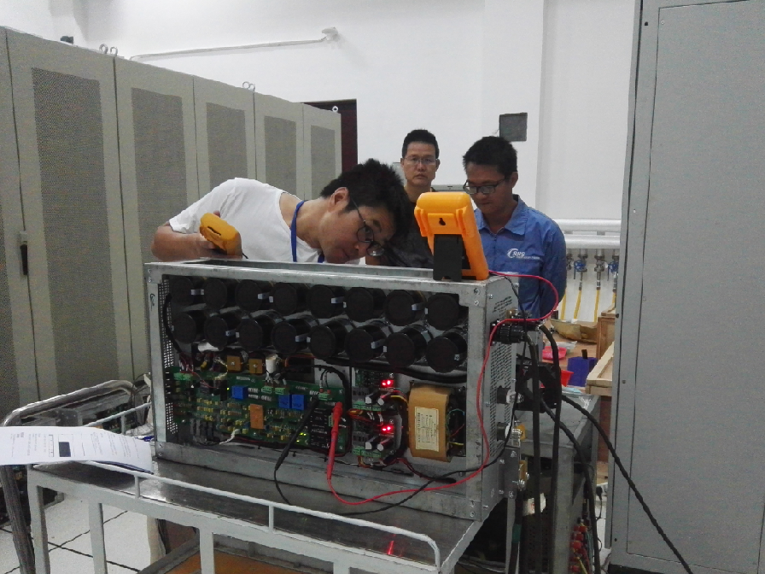
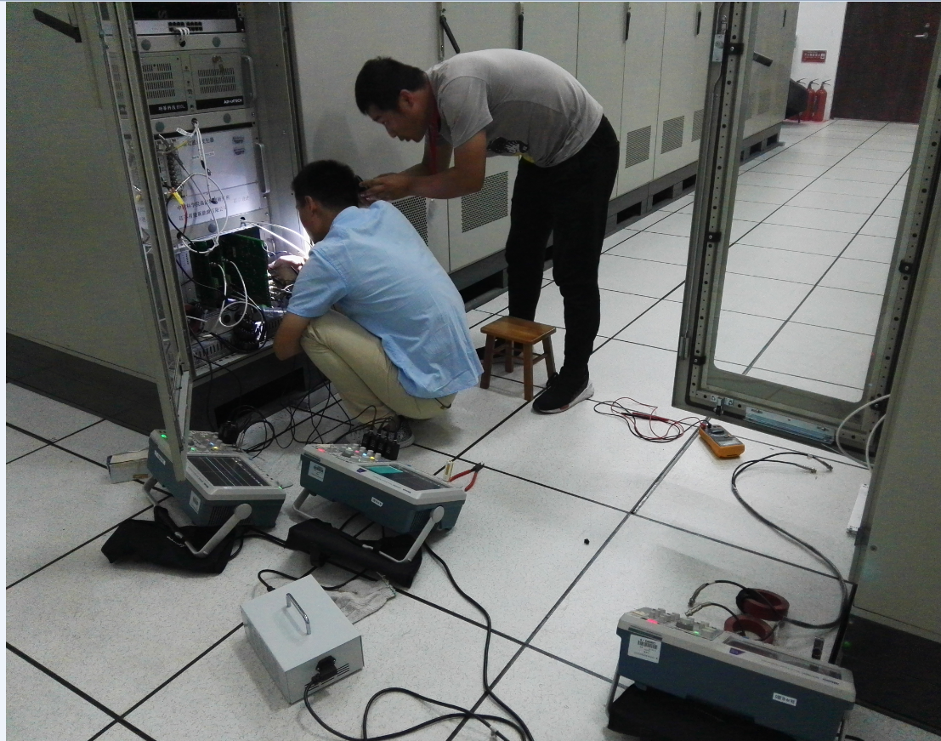
二、2018年度夏季检修工作
1、常规检查
引出脉冲电源：（1）充电电源过滤网取下吸尘（2）充电电源高压头填充硅胶（3）8号位脉冲电源吊油缸，查看高压座连接器是否紧固，用酒精对高压连接内部清理（4）8套脉冲电源绝缘油取样打压（5）处理1号位和3号位油冷机漏油问题（6）检查高压电缆连接磁铁处连接器是否固定紧密（7）电源整机测试
注入脉冲电源：（1） 2台注入脉冲电源的除灰、去尘（2）116个功率模块拆卸和安装（3）116台功率模块单独加电测试（4）每个功率柜输出电感电流波形测试（5）水路打压和捡漏测试（6）修改PLC程序，增加电源停机时无柜门故障功能（7）电源整机测试

Slide 14
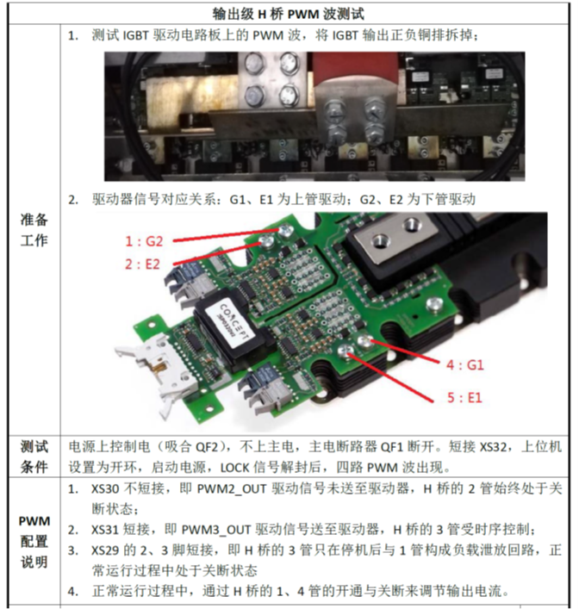
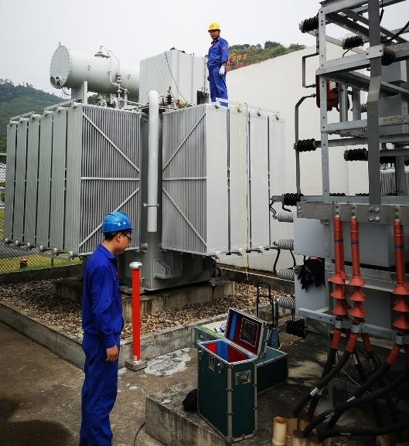
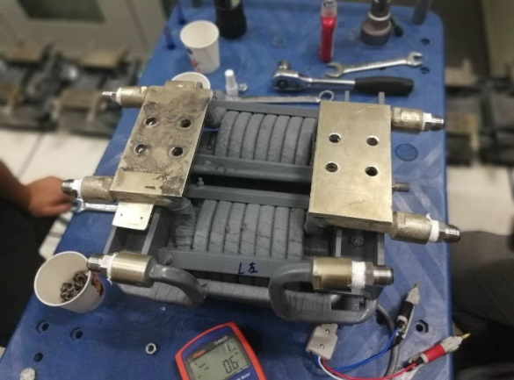
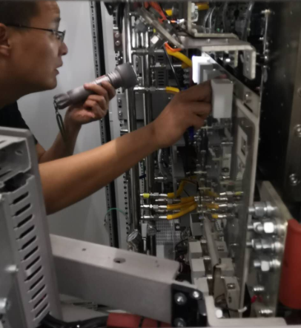
二、2018年度夏季检修工作
1、常规检查
RCS主磁铁电源：（1）柜内除尘（2）柜内关键位置电路检测（3）检查电源电路连接（4）滤波电感更换防松垫圈（5）更换冷却水流量计（6）电源整机联调
10kV变压器：（1）柜内检查及除尘（2）预防性试验：绝缘电阻测试、交流耐压试验、直流电阻测试、变压器变比测试、变压器绝缘吸收比测试（3）接地装置试验：接地电阻、检查接地线与电气设备及接地极连接情况
谐振电抗器：（1）外部检查、渗漏处理（2）测控保护回路维护（3）组件检查维护（4）二次回路检查维护（5）预防性试验：测量绕组连同套管的直流电阻、绝缘电阻、吸收比、介质损耗因数与电容量，测量铁芯对地绝缘电阻，工频耐压，变压器油检测

Slide 15
二、2018年度夏季检修工作
1、常规检查
LEBT、MEBT、DTL、LRBT直流电源：（1）机箱拆卸和安装（2）机箱内部除尘清洁（3）散热风扇更换（DPSCM散热风扇、电源板风扇、主风扇）（4）电源整机测试。
高频偏流源：（1）柜内除尘（2）柜内关键位置电路检测（3）检查电源电路连接（4）电源整机联调
铁温保护系统：（1）对UPS蓄电池容量检查，确保无交流电时系统能工作5分钟以上（2）机柜进行除尘（3）检查端子排有无松动、柜内元器件有无异常现象
谐振保护系统：（1）对UPS蓄电池容量检查，确保无交流电时系统能工作5分钟以上（2）机柜进行除尘（3）输入输出信号测试连锁测试
谐振电容器：对谐振电容值进行了静态测试，建立谐振电容值运行数据库。

Slide 16
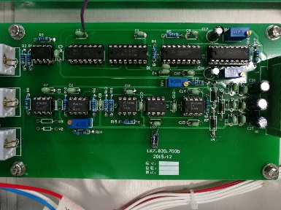
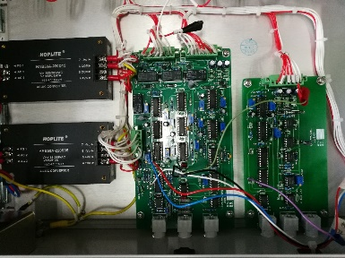
二、2018年度夏季检修工作
2、故障问题处理：
数字控制器故障：针对本年度数字控制器陆续出现的“死机”问题
（1）运行电源的DPSCM背板96针重新过锡
（2）完成50套新备件的采购、研制和测试
（3）搭建了一套电源数字控制器热备份拷机测试平台，随时可以用于替换运行中的数控板卡
RCS主磁铁电源水流量计故障：全部更换为图尔克（ TURCK）产品
引出脉冲电源多、漏触发故障：针对频繁的漏触发故障，通过对原有系统的分析和讨论，考虑到时间和人力安排，分两步走：（1）在不改动原有硬件系统框架下，对电路进行优化改造，板上增加DCDC模块、隔离变压器以及光耦进行相关信号的隔离处理，减少干扰带来的误报警。目前已经完成了1台漏触发电路的改造工作，需要在后面的运行中验证；（2）同时对整个保护系统进行重新优化设计，采用CPLD替代原有的模拟采样电路，用光纤定时信号替代原有的模拟信号，提高抗干扰能力等。目前已经开始了方案设计，计划在明年的调束运行过程中完成第一套新方案的运行测试。

Slide 17
三、下一步规划及遇到的问题
1、下一步规划
主磁铁电源控制策略优化
目前的控制策略：通过数字控制系统对直流幅值、25Hz幅值和相位进行精确的闭环控制
通过高次谐波电流矢量控制法（开环控制）将磁场谐波抑制在e-4量级
下一步工作计划：通过优化数字控制器程序，对高次谐波进行精确的闭环控制，优化运行效率，提高电源跟踪性能
数字控制器DPSCM更新
优化控制器程序，如增加对远控定时信号的监测等。
更新换代：Altera公司的FPGA 控制芯片，Cyclone Ⅱ系列替代为Cyclone Ⅴ系列。
实现AD板的温度控制，进一步提高电源的稳定性
RTBT电源
一方面需要就目前电源模块存在的工艺问题继续与生产厂家研发新的工艺方案并予以实施；另一方面基于模块化电源的自适应自整定数字控制器研发工作。通过程序控制，检测电源实际输出的电压电流来判断需要投入的模块数量，根据不同的功率等级对模块下发开关机以及升流命令，实现在线模块切换，而且通过算法精确控制保证切换过程平稳可控而且不影响整体的输出稳定性。

Slide 18
三、下一步规划及遇到的问题
1、下一步规划
引出脉冲电源漏触发保护电路的优化
引出脉冲电源油箱渗油问题处理
闸流管运行状态监测
建立谐振电抗器振动检测平台
……
2、遇到的问题：
引出脉冲电源、谐振电抗器都大量使用绝缘油，关于绝缘油的存放管理、废油的处理、每年对绝缘油检测、过滤处理是否可以有专门的人员进行？
绝缘油检测费用（3000元/油样）
绝缘油过滤处理费用（2万元/台）

Slide 19
谢 谢！

